Slide 1



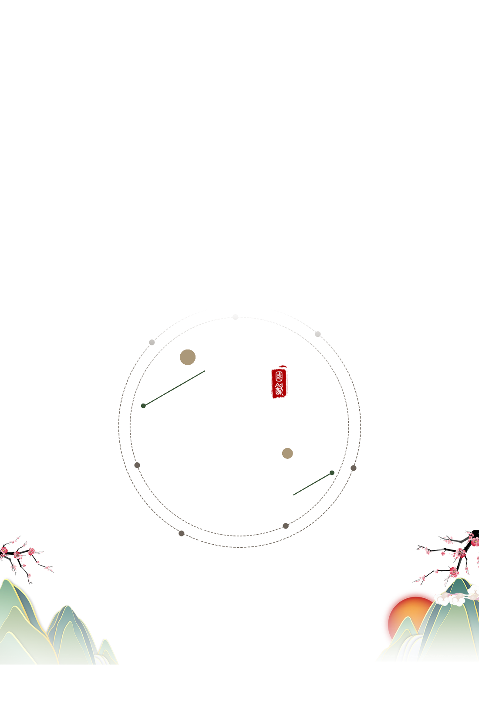
——目标导向下的“教-学-评一致性”的初中历史课堂设计
顺德区京师励耘实验学校 谭 碧

Slide 2

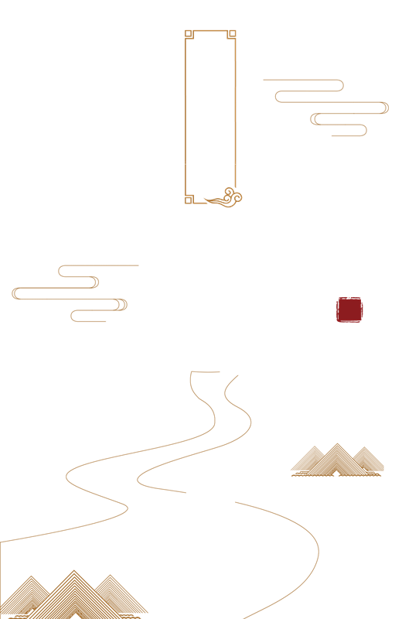

概念与理解
影响与变革
困境与突围
现状与省思
目 录

Slide 3
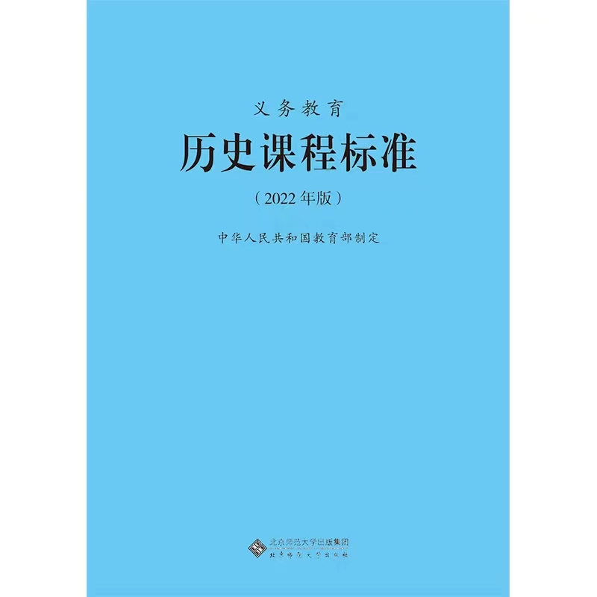
四是增强了指导性。各课程标准针对“内容要求”提出“学业要求”“教学提示”，细化了评价与考试命题建议，注重实现“教一学一评”一致性，增加了教学、评价案例，不仅明确了“为什么教”“教什么”“教到什么程度”，而且强化了“怎么教”的具体指导，做到好用、管用。

Slide 4

壹
概念与理解

Slide 5

何为教-学-评一致性？
围绕学习目标的展开
指向学习目标的达成
该学（课标）
教师的教（引导）
学习目标
（核心）
能学（学情）
学生的学（根本）
可教（资源）
课堂的评（激励）
利评（可评）

Slide 6
贰
影响与变革

Slide 7
有何变化与影响？
学习目标
课堂设计
课堂评价
教学活动
从似有若无走向核心统领
从始于教学走向始于目标
从随心所欲走向理性导航
从低效繁琐走向高效清晰

Slide 8




正确的学习目标是教学评一致性的前提
是课堂教学的核心
具有课堂教学的导航功能
学习目标
传统
转变
知道
理解
分析
认识
能说出
能写出
能归纳
会总结

Slide 9
课堂设计
备课思路
始于教学的课堂设计
始于目标的课堂设计
备课线路
“逆向设计”
学习目标
评价任务
教学活动
确保课堂核心与方向的正确性
确保教师对课堂教学效果有基于证据的把握
活动设计内嵌评价任务，通过有序的环境帮助学生达成目标
学生“到哪里”
学生“到了没有”
学生“怎么去”

Slide 10
教学评“对应式”备课框架
学习目标 | 评价任务 | 教学活动（环节）
目标1：…… 目标2：…… 目标3：…… | 评价任务1：…… 评价任务2：…… 评价任务3：…… | 板块1：…… 板块2：…… 板块3：……

Slide 11
课堂评价
有依据的评价
为学习的评价
在学习中的评价
缺少系统设计
评价往往随意

Slide 12
以七上第5课《青铜器与甲骨文》一课为例
2022年版课标
教学建议：
2.确立基于核心素养的教学目标
（1）根据学生现有的认知水平确定其经过学习后在核心素养方面的达成度，避免以单纯识记知识作为教学目标;
(2) 确定核心素养五位一体的综合性教学目标，改变以往机械地分别列出知识、能力、方法、情感态度与价值观的目标表述;
教学目标的制订要以课程目标、学业要求和学业质量标准为依据，聚焦问题解决的实际程度，尤其是学生探究问题和解决问题的正确价值观、必备品格和关键能力;
(4) 教学目标要具有可操作性和可检测性，使之指向学生通过学习表现出来的进步程度。
学业要求
2.2能够知道中国古代遗留至今的各类史料是了解和认识中国古代历史的证据，能结合语文、地理、艺术等课程的学习，初步理解古代史料的含义，尝试运用史料说明历史问题。(史料实证、历史解释)
2.5通过了解中国古代文明的辉煌成就，认识中华优秀传统文化的独特价值和突出优势，提高民族自尊心、自信心和自豪感，增强民族凝聚力。(唯物史观、家国情怀)

Slide 13
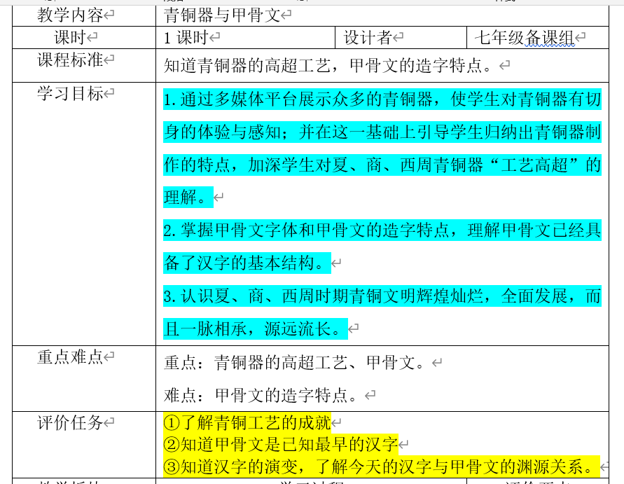
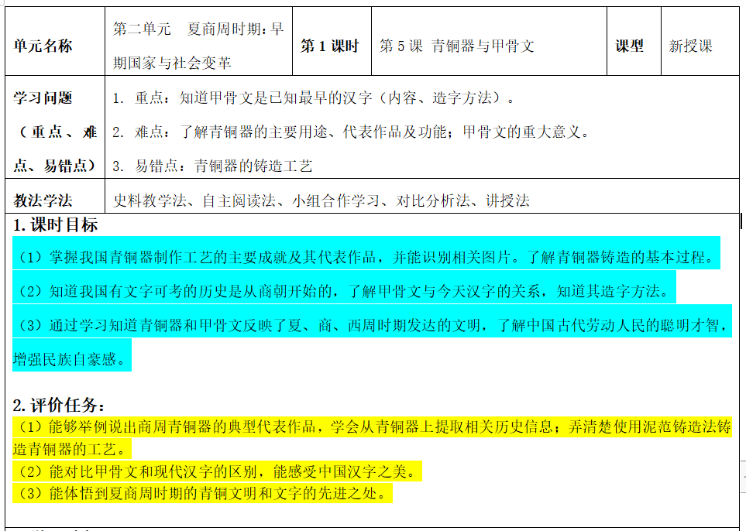
2021年版设计
2022年版设计

Slide 14
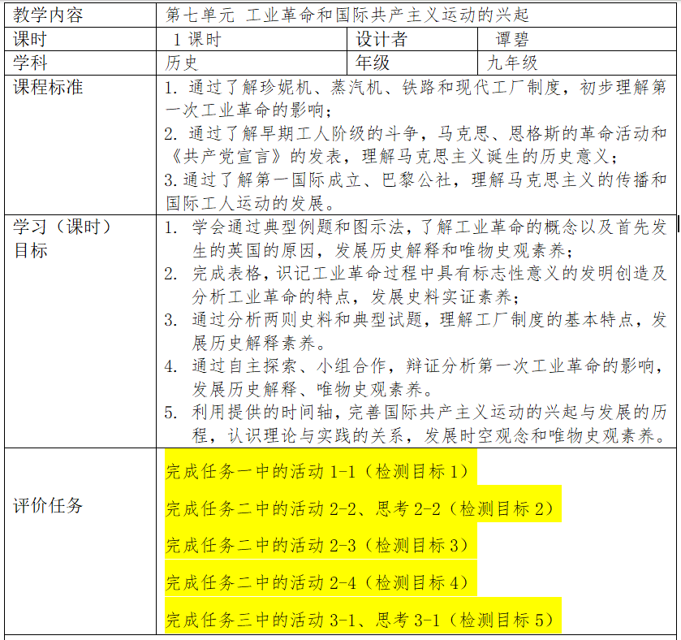
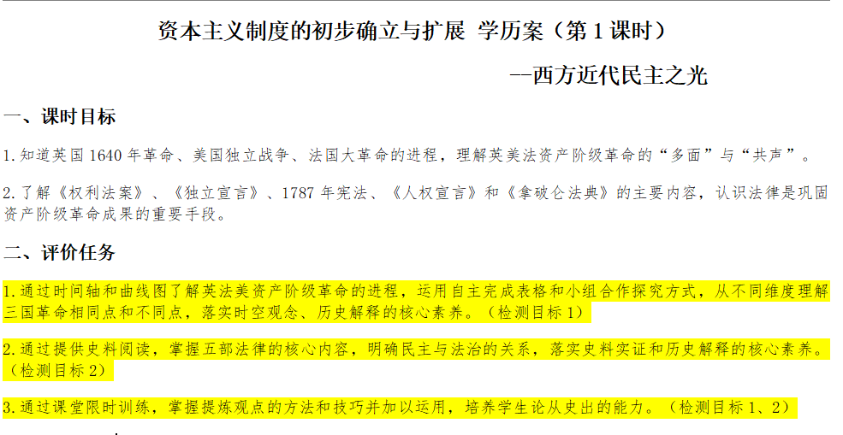

Slide 15
教学活动
目标指向明确
评价合理嵌入
学习充分展开
教学活动繁琐低效、活动责任不清晰、学生不知道该如何做

Slide 16
学习目标与评价是相互作用的。
目标为评价提供了标尺；
评价为目标的调整提供了依据。

Slide 17
叁
困境与突围

Slide 18

困境
突围
01
01
依据新课标制定学习目标，深度把握课程性质。
教师教学目标意识不强烈，
对课程性质理解不深。
02
02
教师的教学设计不细致，
学生课堂参与性有待提升。
优化课堂教学模式，提升学生课堂参与积极性。
03
教师评价模式单一，忽视
学生学习的获得感。
03
创新历史课程教学评价方法，提升学习主动性。

Slide 19
教学评一致性设计示意简表
教学目标 |  |  | 目标落实与评估方式
教科书子目 | 知识点 | 素养 | 教师讲述 | 史料研习、提问 | 试题、练习册 | 历史图表制作、思维导图 | 讨论、探究 | 参观、调查、访问、影像展 | 漫画、微报告、读（观）后感、小论文 | 演讲、辩论、历史剧
青铜器的高超工艺 | 青铜器的用途、代表、制作工艺 | 时空观念、史料实证、历史解释、家国情怀 | √ | √ | √ |  | √ | √ | √
甲骨文记事 | 甲骨文的内容 | 史料实证 | √ | √ |  |  |  | √
甲骨文的造字特点 | 甲骨文造字特点、意义 | 史料实证、家国情怀 | √ | √ |  |  | √

Slide 20
肆
现状与省思
Notes:
更多精美模板欢迎访问 WWW.33PPT.COM

Slide 21
省思
时间紧
1
运用宏阔的课程思维备课，而不是狭隘的教学思维。
2
现状
教学设计应该走专业化道路，而不是凭感觉或经验。
经验浅
3
任务重
提高教师教学设计能力是提升教学质量的必由之路。

Slide 22
结语：将教育评价贯穿于课堂教学，
让达到目标的学生获得成功的满足感，更加主动学习；
让尚未达到目标的学生明确努力的方向，真正落实教学的有效性，真正关注每一个学生的终身发展。

Slide 23

敬请指正！
Notes:
更多精美模板欢迎访问 WWW.33PPT.COM

